Slide 1
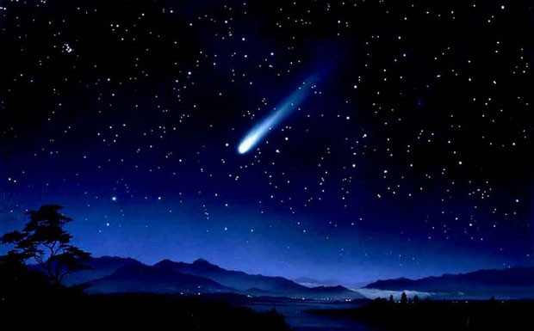
সবাইকে স্বাগতম

Slide 2

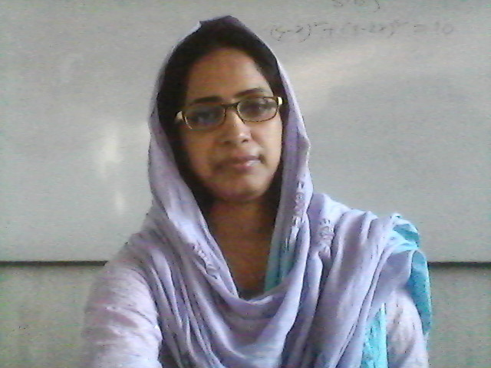
শিক্ষক পরিচিতি
পাঠ পরিচিতি
শ্রেণি : ৪র্থ
বিষয় : প্রাথমিক বিজ্ঞান
পাঠ : মহাবিশ্ব
সময় : ৪০ মিনিট
মারজান আফরোজ
সহকারি শিক্ষক
০৬ নং মিনাজদী সরকারী প্রাথমিক বিদ্যালয়
কালকিনি, মাদারীপুর।
Gmail:marzanbelayet@gmail.com

Slide 3
শিখন ফল
12.1.1 - সৌরজগতের মৌলিক গঠন চিত্রসহ ব্যাখ্যা করতে পারবে।
১২.১.২ - সৌরজগতের গ্রহগুলোর নাম বলতে পারবে ও লিখতে পারবে।

Slide 4
চলো আমরা একটি গান শুনি

Slide 5
আজকের পাঠ
সৌরজগৎ

Slide 6
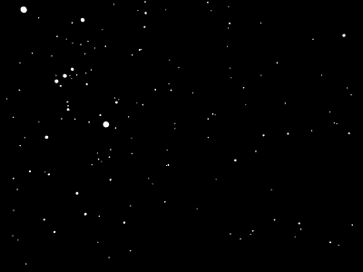
বাস্তব পর্যায়
রাতের আকাশ পর্যবেক্ষণের মাধ্যমে।

Slide 7
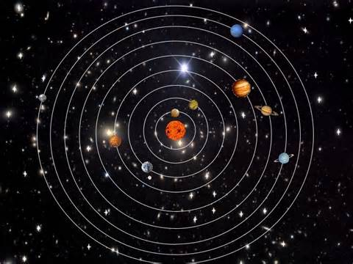
সূর্য এবং তার চারদিকে ঘূর্ণায়মান গ্রহ, উপগ্রহ, গ্রহাণু, ধুমকেতু, ধুলিকণা ও গ্যাস নিয়ে সৌরজগৎ গঠিত।

Slide 8
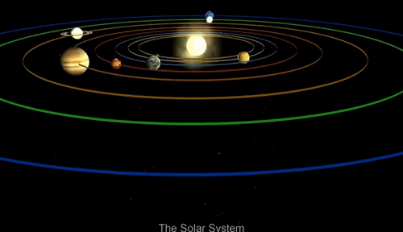

Slide 9
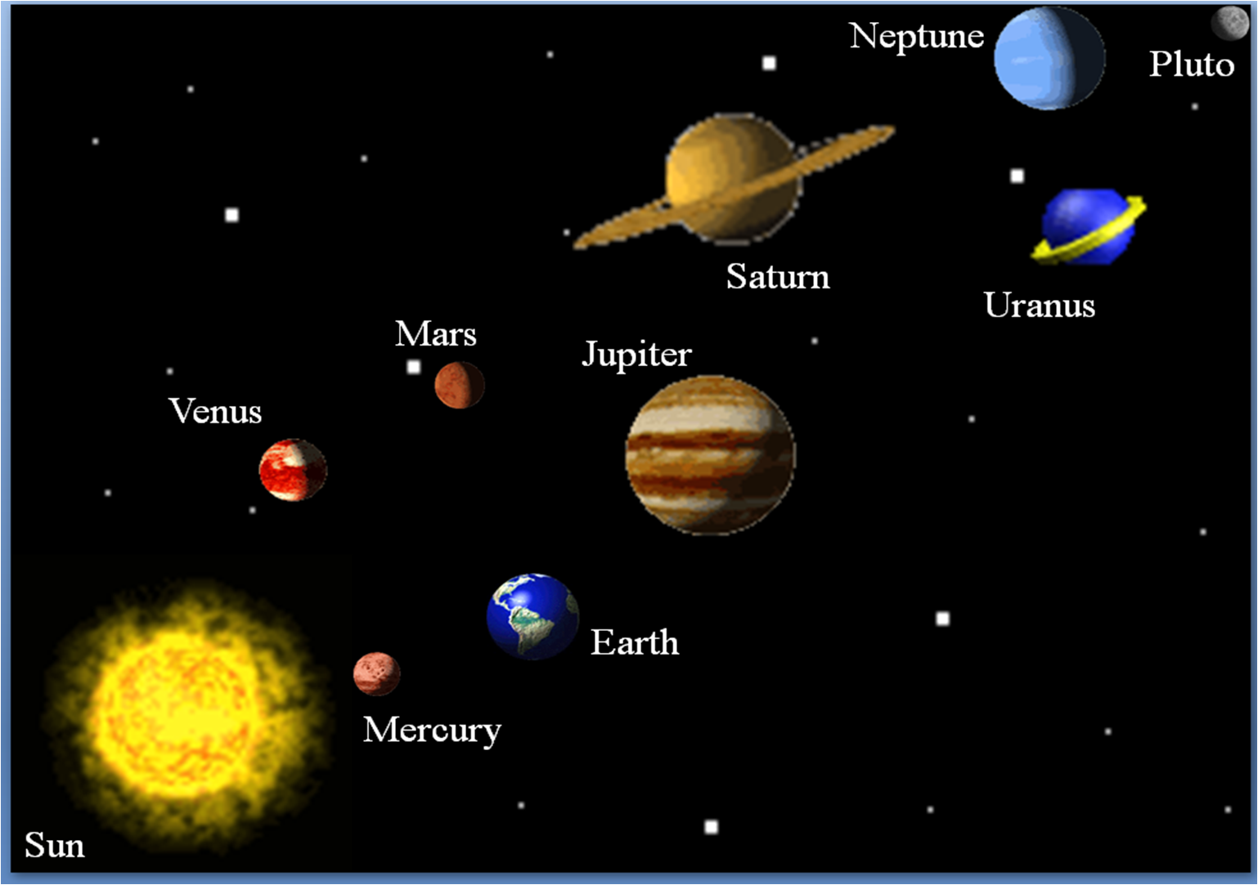
মহাবিশ্বের যে বিশালাকার বস্তুগুলো সূর্যকে কেন্দ্র করে ঘুরে তাই গ্রহ। গ্রহের নিজস্ব কোন আলো নেই।

Slide 10
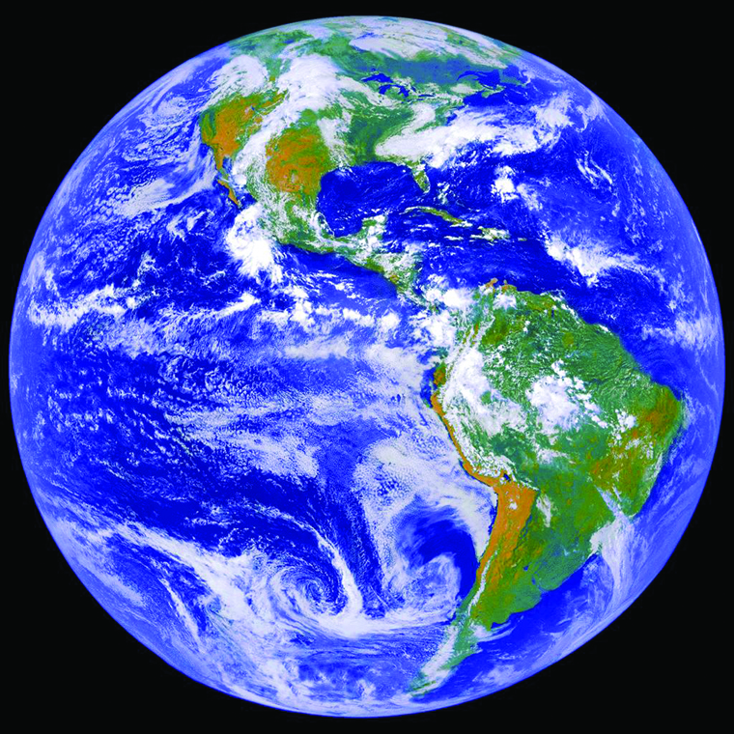
আমাদের পৃথিবী সৌরজগতের একটি গ্রহ।

Slide 11
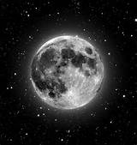
চাঁদ হলো পৃথিবীর একমাত্র উপগ্রহ।

Slide 12
আমরা একটি ভিডিও দেখি
সৌরজগতে আটটি গ্রহ রয়েছে। বুধ, শুক্র, পৃথিবী, মঙল, বৃহস্পতি, শনি, ইউরেনাস এবং নেপচুন।

Slide 13
তোমাদের বইয়ের ৫৮ নং পৃষ্ঠা খুলে দেখ।

Slide 14

দলীয় কাজ
২ টি দলে ভাগ হয়ে সৌরজগতের গ্রহ গুলোর নাম লিখঃ

Slide 15
সঠিক উত্তরে ক্লিক কর
সৌরজগতে কয়টি গ্রহ রয়েছে?
১) ৮টি
২) ৭টি
৩) ৯টি
৪) ১০টি
সঠিক উত্তর
আবার বল
আবার বল
আবার বল

Slide 16
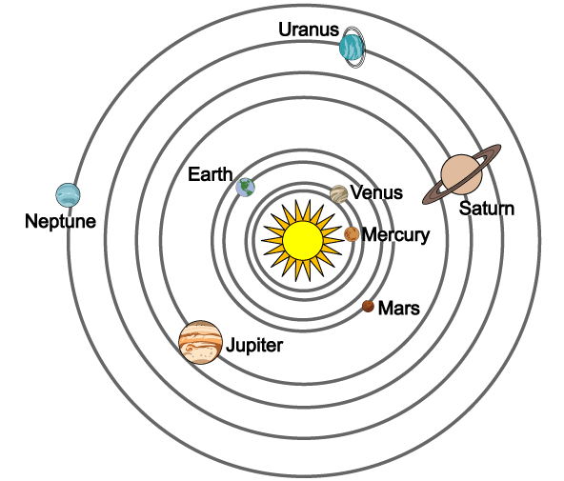
মূল্যায়ন
সৌরজগতের ছবি এঁকে গ্রহগুলো চিহ্নিত কর।
ইউরেনাস
পৃথিবী
শুক্র
শনি
নেপচুন
বু্ধ
মঙল
বৃহস্পতি

Slide 17
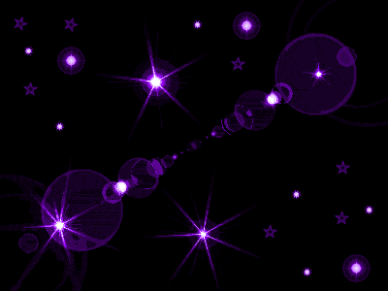
ধন্যবাদ

